Slide 1



HOWARD GARDNER
TEORIA INTELIGENCIA MULTIPLE

Slide 2
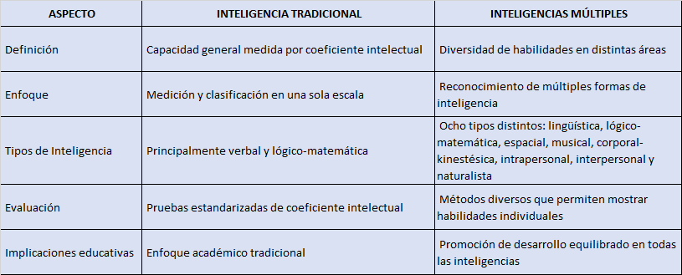
INTELIGENCIA TRADICIONAL VS INTELIGENCIA MULTUPLE

Slide 3

INTELIGENCIA
“Capacidad para resolver problemas o de crear productos, que sean valiosos en uno o más ambientes culturales”
OBJETIVO
Elaborar un enfoque del conocimiento que sea útil para evaluar por igual todas las actividades.

Slide 4

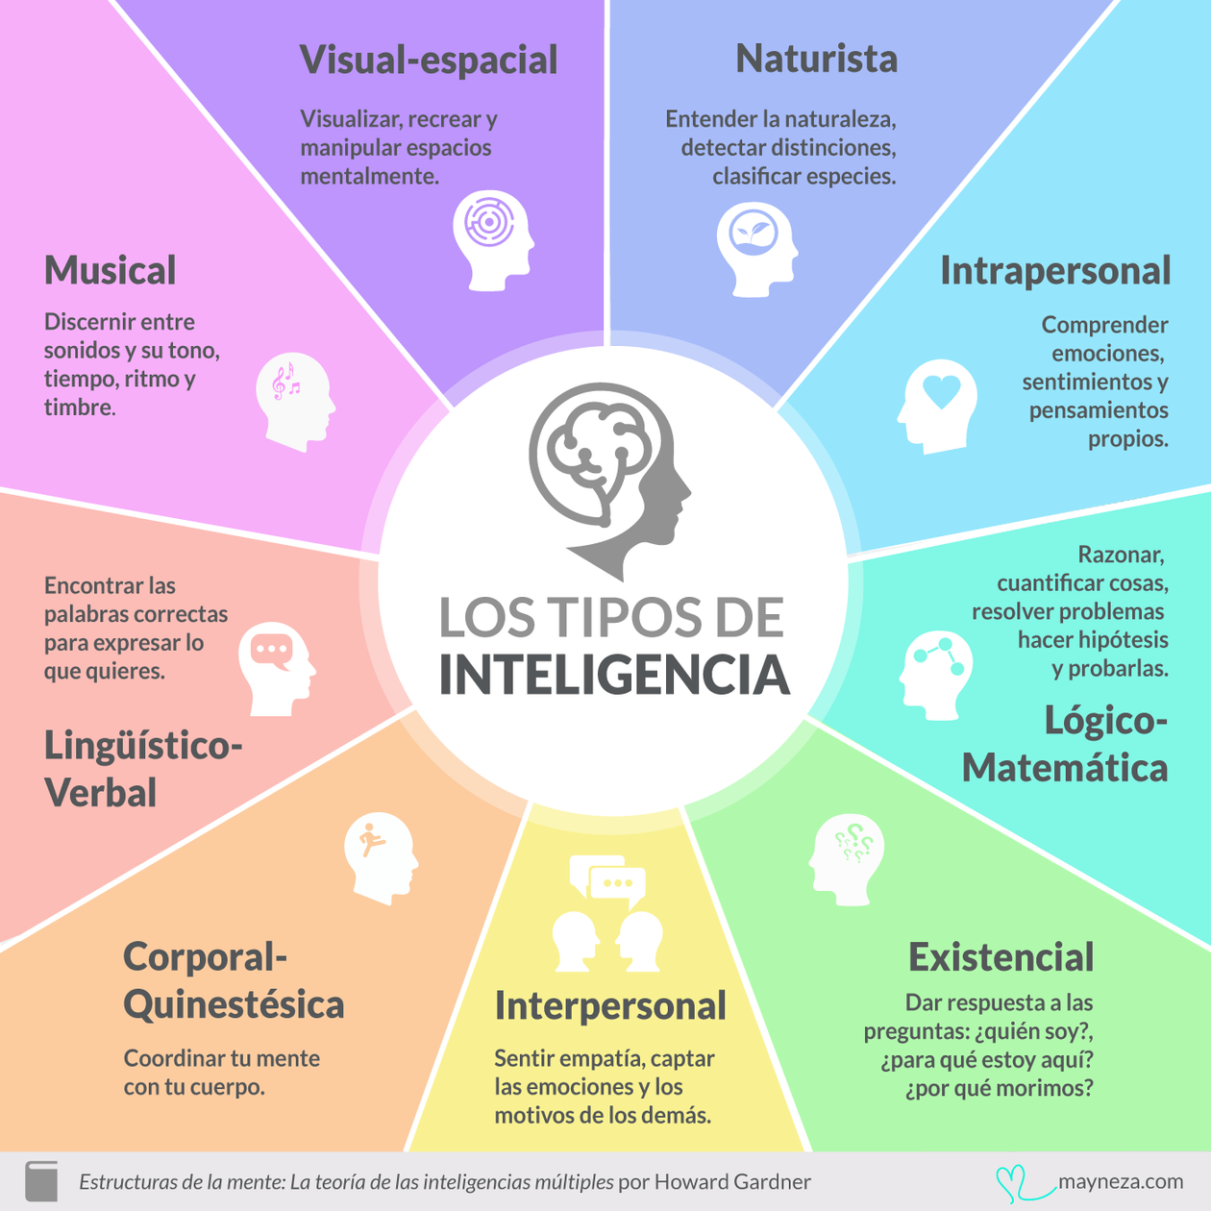
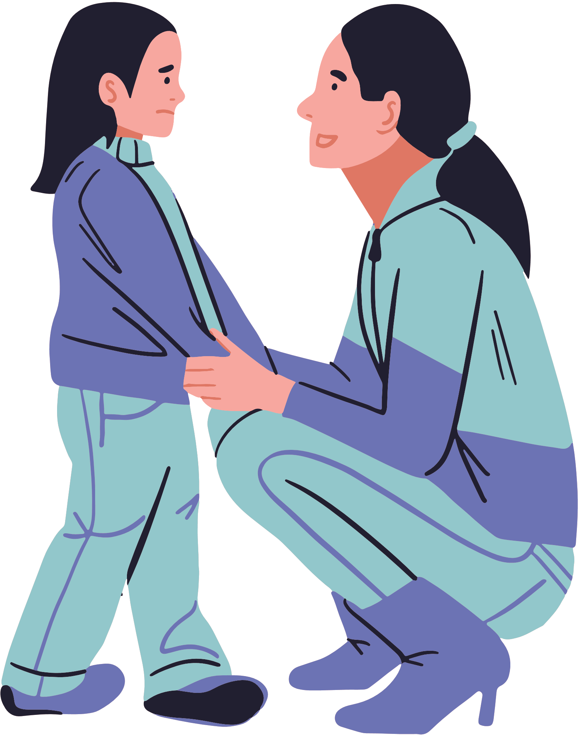
TIPOS DE INTELIGENCIAS

